Slide 1
Music Recommender System
Abschlusspräsentation 10.07.18
Bachelorprojekt Wirtschaftsinformatik: Data Science für Web-Applikationen
Jiayi Wang, Tim André Zimmermann, Julian Zenker

Slide 2
Inhalt
Allgemeine Projektinformationen
Erste praktische Arbeitsschritte und Ergebnisse
Imputation
Normalisierung
Clustering
Recommender-Funktion
Qualitätskontrolle
Aktuelle Neuerungen
Resümee

Slide 3
Projektvorstellung
Datensatz: Million Song Dataset ¹
Ziel: Empfehlung von Musiktiteln nach Eingabe anderer Titel
Inhaltsbasierte Herangehensweise – Analyse der Songs nach Attributen
¹ https://labrosa.ee.columbia.edu/millionsong/

Slide 4
Projektplan
Projektplan
# | Kategorie | Aktivität | Zeitplanung
I. | Projektvorbereitung | Einrichtung von Github-Projekt | x
 |  | Einrichtung von Overleaf-Projekt | x
 |  | Einrichtung von und Einarbeitung in Datenbank | x
 |  | Analyse und Beschreibung der Problemstellung | x
II. | Recherche | Recherche Data-Mining Methoden | 15.05.
 |  | |- Clustering
 |  | |- Random Forest
 |  | |- Imputation (missing values)
III. | Implementierung | Datensätze finden und in die Datenbank eintragen | 22.05.
 |  | Back end | 15.05. bis 22.05
 |  | |- Implementierung der Empfehlungsmethoden
 |  | Visualisierung der ersten Ergebnisse | 22.05.
 |  | Front end | 19.06.
 |  | |- Einrichtung von GUI
 |  | Qualitätskontrolle | 26.06
 |  | |- Vergleich verschiedener Data-Science-Methoden
IV. | Abschlussarbeit | Literaturrecherche | 19.06.
 |  | Analyse und Interpretation der Ergebnisse | ab 19.06.
 |  | Anfertigung der Abschlussarbeit | ab 19.06.

Slide 5
Projektbeginn
Statistik- / Programmierumgebung: Python
Einrichtung der Datenbank (Azure)
Einlesen der Lieder-Daten (getters)
Datensätze bearbeitet: Imputation und Normalisierung
Analyse der vorhandenen Song-Daten (sklearn): → Clustering → Random-Forest
ursprüngliche Parameter: Danceability, Energy, Loudness, Hotttnesss, Tempo

Slide 6
Datensatz
Dauer (imputation + Eintragen in die DB): 18 st.
Insgesamt gültige Songinfos: 999056
Parameter: loudness, hotttnesss, tempo, time signature, key, mode
Missing hotttnesss values: 417795

Slide 7
Inhalt
Allgemeine Projektinformationen
Erste praktische Arbeitsschritte und Ergebnisse
Imputation
Normalisierung
Clustering
Recommender-Funktion
Qualitätskontrolle
Aktuelle Neuerungen
Resümee

Slide 8
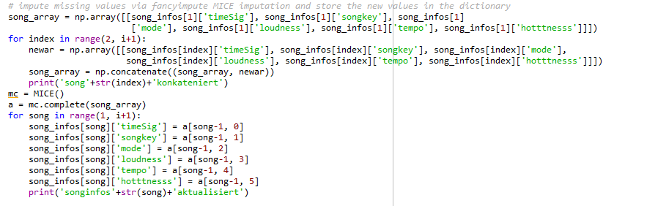
Imputation

Slide 9
Normalisierung der Parameter
Vorher:
(current_value - min_value)/(max_value - min_value) * 100
Großer Abstand zwischen Max. und Min. durch Ausreißer
Die andere normalisierte Werte liegen nah einander
Lösung:
(current_value - mean_value)/(max_value - min_value) * 100
Die Ausreißer werden abgeschwächt

Slide 10
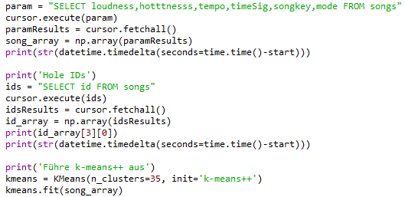
Clustering

Slide 11
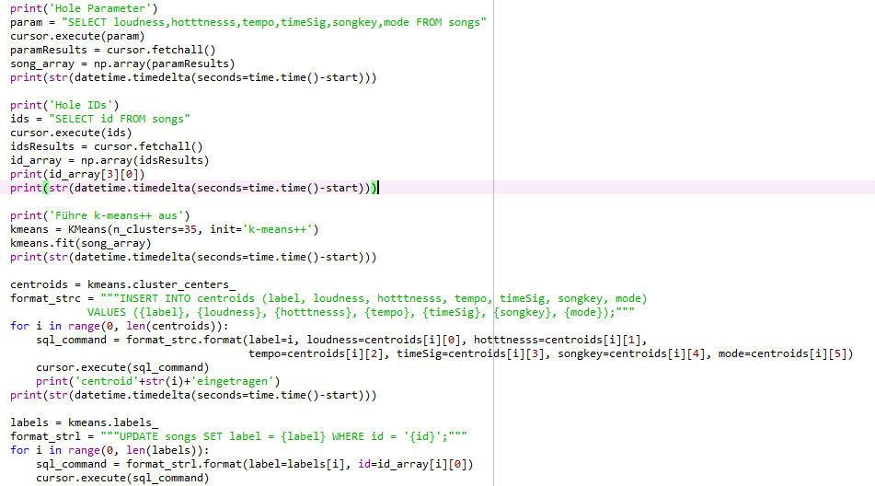
Clustering

Slide 12
Anzahl Songs in den einzelnen Clustern

Slide 13
Clusterverteilung der beliebten Lieder eines Nutzers
title | artist | loudness | hotttnesss | tempo | timeSig | key | mode | label (cluster)
Bodies | Drowning Pool | -3,501 | 0,301681757 | 130,868 | 4 | 1 | 1 | 0
Come Again (Album Version) | Damn Yankees | -10,951 | 0,728468718 | 132,302 | 4 | 7 | 1 | 20
Only Love Can Break Your Heart | Saint Etienne | -5,424 | 0,66804717 | 102,42 | 4 | 2 | 1 | 21
Your Woman | White Town | -7,237 | 1 | 102,853 | 4 | 5 | 1 | 3
13 Steps To Nowhere (LP Version) | Pantera | -4,487 | 0,663263032 | 179,262 | 4 | 1 | 0 | 30

Slide 14
Abstand zwischen Clustern

Slide 15
Inhalt
Allgemeine Projektinformationen
Erste praktische Arbeitsschritte und Ergebnisse
Imputation
Normalisierung
Clustering
Recommender-Funktion
Qualitätskontrolle
Aktuelle Neuerungen
Resümee

Slide 16
Recommender-Funktion
Idee:
Jeder Song wird bewertet
Die Songs, die sich in dem Cluster mit dem Eingabe-Song befinden, werden mit der höchsten Punktzahl vermerkt
Die Songs, die in anderen Clustern liegen, werden anhand der Distanz zwischen dem Clusterzentrum und dem Clusterzentrum des „besten“ Clusters bewertet
Die Songs mit der höchsten Bewertung werden empfohlen

Slide 17
Recommender
Einteilung | Punktzahl
Songs im selben Cluster | 8-10 Punkte
Zentren-Distanz ≤ 10% von der durchschnittlichen Distanz | 6-7 Punkte
Zentren-Distanz ≤ 25% von der durchschnittlichen Distanz | 4-5 Punkte
Zentren-Distanz ≤ 50% von der durchschnittlichen Distanz | 2-3 Punkte
Restliche Songs | 0 Punkte

Slide 18
Inhalt
Allgemeine Projektinformationen
Erste praktische Arbeitsschritte und Ergebnisse
Imputation
Normalisierung
Clustering
Recommender-Funktion
Qualitätskontrolle
Aktuelle Neuerungen
Resümee

Slide 19
Qualitätskontrolle
Vergleich mit den User Counts:
Die Songs, die nur einmal von einem User gehört wurden, als „nicht gemocht“ betrachten → Welche Bewertungen haben solche Songs?
Ergebnis: → Deutlich verbesserungswürdig – die nicht gemochten Songs haben nur etwas weniger Punkte als die gemochten

Slide 20
Anzahl Cluster-Zentren | Durchschn. Punktzahl der gemochten Songs | Erfolgsquote für selbes Cluster der gemochten Songs | Durchschn. Punktzahl der nicht gemochten Songs | Erfolgsquote für selbes Cluster der nicht gemochten Songs
7 | 9.23 | 91.55% | 9.14 | 90.09%
10 | 8.78 | 88.63% | 8.86 | 89.80%
25 | 8.19 | 78.43% | 7.88 | 73.76%
35 | 7.89 | 71.72% | 7.57 | 66.47%
100 | 6.61 | 52.48% | 6.58 | 53.94%
Mögliche Begründungen:
Unsere Annahme ist unangemessen
Fehler bei der Normalisierung, die Songs unterscheiden sich nicht stark genug voneinander
Song-Empfehlungen auf Grundlage ihrer technischen Analysen sind generell unangebracht

Slide 21
Silhouetten Koeffizient
Evaluation des Clusterings ohne zusätzliche Informationen
gibt an, wie gut die Zuordnung zu den beiden nächstgelegenen Clustern ist
Anzahl Clusterzentren | Durchschn. Silhouetten-Score nach 10 Durchläufe
7 | 0.295
10 | 0.257
25 | 0.222
35 | 0.206
100 | 0.187
Strukturierung | Wertebereich von S(o)
stark | 0.75 < S(o) ≤ 1
mittel | 0.5 < S(o) ≤ 0.75
schwach | 0.25 < S(o) ≤ 0.5
keine Struktur | 0 < S(o) ≤ 0.25

Slide 22
Schwierigkeiten bei der Implementierung
fehlende Rating Daten, die Qualitätskontrolle nur schwer durchzuführen
lange Durchlaufzeit, hohe Rechenaufwand
Random Forest: ebenfalls schwierig aufgrund der fehlenden Rating-Daten

Slide 23
Inhalt
Allgemeine Projektinformationen
Erste praktische Arbeitsschritte und Ergebnisse
Imputation
Normalisierung
Clustering
Recommender-Funktion
Qualitätskontrolle
Aktuelle Neuerungen
Resümee

Slide 24
Inhalt
Allgemeine Projektinformationen
Erste praktische Arbeitsschritte und Ergebnisse
Imputation
Normalisierung
Clustering
Recommender-Funktion
Qualitätskontrolle
Aktuelle Neuerungen
Resümee

Slide 25
Vielen Dank für Ihre Aufmerksamkeit!
Abschlusspräsentation 10.07.18
Bachelorprojekt Wirtschaftsinformatik: Data Science für Web-Applikationen
Jiayi Wang, Tim André Zimmermann, Julian Zenker

